Slide 1
00
差分数组
Day 6
01
树状数组
by zbs
10
线段树基础
11
线段树应用略讲
部门：XXX 汇报人：xxx

Slide 2
00
差分数组

Slide 3
差分数组
考虑这样一道题：
给定一个长为 n 的数组 a，元素初始化值为 0，执行 q 次操作，每次操作格式为 (l, r, x)，表示将 al, al+1, ... , ar 加上 x，要求输出 q 次操作全部执行后的数组 a。(n, q <= 10^5)

Slide 4
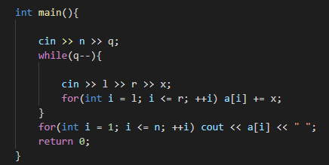
差分数组
做法一：
时间复杂度：O(nq)！！

Slide 5
差分数组
做法二：差分数组
令 d[1] = a[1], d[i] = a[i] - a[i - 1] (i >= 2)
则 a[i] = (a[i] - a[i - 1]) + (a[i - 1] + a[i - 2]) + ... + a[1]
= d[i] + d[i - 1] + ... + d[1]
对于一次操作 (l, r, x)，
d[l] += x, d[r + 1] -= x;
前缀和

Slide 6
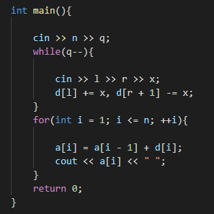
差分数组
做法二：差分数组
时间复杂度：O(n + q)

Slide 7
01
树状数组

Slide 8
树状数组
再考虑这样一道题：
给定一个长为 n 的数组 a，元素初始化值为 0，执行 q 次操作，每次操作格式为 ① (1, l, r, x)，表示将 al, al+1, ... , ar 加上 x；或 ② (2, x)，要求输出当前 ax 的值。(n, q <= 10^5)
动态询问！

Slide 9
树状数组
修改 查询
做法一： O(n) O(1)
做法二： O(1) O(n)
树状数组： O(logn) O(logn)
如何快速求前缀和？

Slide 10
树状数组
前置知识：如何求得二进制数的最低位 1？
(the least significant bit)
简记为 lowb (lowest bit)
lowb(1010) = 10
lowb(1100) = 100
lowb(1000) = 1000
...

Slide 11

树状数组
解决：lowb(x) = x & -x
-x：将二进制位取反后再加一
考虑这样一个二进制数：
取反
+1
...0100000
...1011111
...1100000
k个0
k个1
k个0

Slide 12
树状数组
从纵向看：下标 i 对应的层为 lowb(i)
从横向看：Ci 包含的结点下标为 [i - lowb(i) + 1, i]
C[i] 的父结点为 C[i + lowb(i)]
lowb
1000
C8
0100
C4
0010
C2
C6
0001
C1
C3
C5
C7
0001
0010
0011
0100
0101
0110
0111
1000

Slide 13
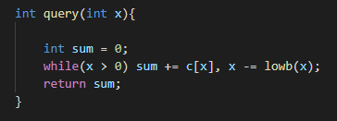
树状数组
查询前缀和 sum[x]：

Slide 14
树状数组
每次减 lowb(x)，向左上“跳层”，并统计信息
sum += A[x] + A[x - 1] +...+ A[x - lowb(x) + 1]
lowb
1000
C8
0100
C4
0010
C2
C6
0001
C1
C3
C5
C7
0001
0010
0011
0100
0101
0110
0111
1000

Slide 15
树状数组
例：x = 0111
= 0001 + 0010 + 0100
lowb
1000
C8
0100
C4
0010
C2
C6
0001
C1
C3
C5
C7
0001
0010
0011
0100
0101
0110
0111
1000

Slide 16
树状数组
例：x = 0111
= 0001 + 0010 + 0100
lowb
1000
C8
0100
C4
0010
C2
C6
0001
C1
C3
C5
C7
0001
0010
0011
0100
0101
0110
0111
1000

Slide 17
树状数组
例：x = 0111
= 0001 + 0010 + 0100
lowb
1000
C8
0100
C4
0010
C2
C6
0001
C1
C3
C5
C7
0001
0010
0011
0100
0101
0110
0111
1000

Slide 18
树状数组
例：x = 0111
= 0001 + 0010 + 0100
lowb
1000
C8
0100
C4
0010
C2
C6
0001
C1
C3
C5
C7
0001
0010
0011
0100
0101
0110
0111
1000

Slide 19
树状数组
例：x = 0111
= 0001 + 0010 + 0100
= C[7] + C[6] + C[4]
lowb
1000
C8
0100
C4
0010
C2
C6
0001
C1
C3
C5
C7
0001
0010
0011
0100
0101
0110
0111
1000

Slide 20
树状数组
例：x = 0101
= 0001 + 0100
lowb
1000
C8
0100
C4
0010
C2
C6
0001
C1
C3
C5
C7
0001
0010
0011
0100
0101
0110
0111
1000

Slide 21
树状数组
例：x = 0101
= 0001 + 0100
lowb
1000
C8
0100
C4
0010
C2
C6
0001
C1
C3
C5
C7
0001
0010
0011
0100
0101
0110
0111
1000

Slide 22
树状数组
例：x = 0101
= 0001 + 0100
lowb
1000
C8
0100
C4
0010
C2
C6
0001
C1
C3
C5
C7
0001
0010
0011
0100
0101
0110
0111
1000

Slide 23
树状数组
例：x = 0101
= 0001 + 0100
= C[5] + C[4]
lowb
1000
C8
0100
C4
0010
C2
C6
0001
C1
C3
C5
C7
0001
0010
0011
0100
0101
0110
0111
1000

Slide 24

树状数组
单点修改，原数组 A[x] += val：

Slide 25
树状数组
每次加 lowb(x)，向右上（父结点）“跳层”，并更新信息
lowb
1000
C8
0100
C4
0010
C2
C6
0001
C1
C3
C5
C7
0001
0010
0011
0100
0101
0110
0111
1000

Slide 26
树状数组
例：x = 0011 -> 0100 -> 1000
lowb
1000
C8
0100
C4
0010
C2
C6
0001
C1
C3
C5
C7
0001
0010
0011
0100
0101
0110
0111
1000

Slide 27
树状数组
例：x = 0011 -> 0100 -> 1000
lowb
1000
C8
0100
C4
0010
C2
C6
0001
C1
C3
C5
C7
0001
0010
0011
0100
0101
0110
0111
1000

Slide 28
树状数组
例：x = 0011 -> 0100 -> 1000
lowb
1000
C8
0100
C4
0010
C2
C6
0001
C1
C3
C5
C7
0001
0010
0011
0100
0101
0110
0111
1000

Slide 29
树状数组
例：x = 0011 -> 0100 -> 1000
lowb
C[3] += val, C[4] += val, C[8] += val
1000
C8
0100
C4
0010
C2
C6
0001
C1
C3
C5
C7
0001
0010
0011
0100
0101
0110
0111
1000

Slide 30
树状数组
回顾最初那道题：
给定一个长为 n 的数组 a，元素初始化值为 0，执行 q 次操作，每次操作格式为 ① (1, l, r, x)，表示将 al, al+1, ... , ar 加上 x；或 ② (2, x)，要求输出当前 ax 的值。(n, q <= 10^5)

Slide 31
树状数组
做法：
区间修改 -> 差分数组化为单点修改
单点查询 -> 树状数组求差分数组前缀和
如果是单点修改，区间查询和呢？
做法更直接，查询两次前缀和作差即可。

Slide 32
树状数组
如果是区间修改 + 区间查询呢？
树状数组上操作会很麻烦（可以，但没必要）
树状数组优势在于：常数小，且代码简单，易写
劣势在于：树状结构不明显，基于“前缀”信息的统计

Slide 33
10
线段树基础

Slide 34
线段树基础
依然先给出一道题：
给定一个长为 n 的数组 a，元素初始化值为 0，执行 q 次操作，每次操作格式为 ① (1, p, x)，表示将 ap 加上 x；或 ② (2, l, r, x)，要求输出当前 al, al+1, ... , ar 的和。(n, q <= 10^5)

Slide 35
线段树基础
线段树：二分区间
[1, 8]
[1, 4]
[5, 8]
[1, 2]
[3, 4]
[5, 6]
[7, 8]
[1, 1]
[2, 2]
[3, 3]
[4, 4]
[5, 5]
[6, 6]
[7, 7]
[8, 8]

Slide 36
线段树基础
下标关系：
lson = rt << 1
rson = rt << 1 | 1
基于数组的二叉树
[1]
[2]
[3]
[4]
[5]
[6]
[7]
[8]
[9]
[10]
[11]
[12]
[13]
[14]
[15]

Slide 37


线段树基础
线段树所需数组空间：4n
个人宏定义声明：

Slide 38
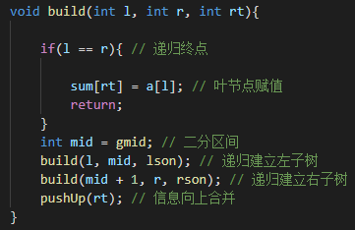
线段树基础
线段树：build(l, r, rt)
l： 当前区间左端点
r： 当前区间右端点
rt：当前区间对应
的数组下标

Slide 39

线段树基础
线段树：pushUp(rt)
向上更新信息

Slide 40
线段树基础
[1]
[2]
[3]
[4]
[5]
[6]
[7]
[8]
例：build(1, 8, 1)
2
0
2
0
0
1
1
5
[1, 8]
[1, 4]
[5, 8]
[1, 2]
[3, 4]
[5, 6]
[7, 8]
[1, 1]
[2, 2]
[3, 3]
[4, 4]
[5, 5]
[6, 6]
[7, 7]
[8, 8]

Slide 41
线段树基础
[1]
[2]
[3]
[4]
[5]
[6]
[7]
[8]
例：build(1, 8, 1)
11
2
0
2
0
0
1
1
5
[1, 8]
4
7
[1, 4]
[5, 8]
2
2
1
6
[1, 2]
[3, 4]
[5, 6]
[7, 8]
2
0
2
0
0
1
1
5
[1, 1]
[2, 2]
[3, 3]
[4, 4]
[5, 5]
[6, 6]
[7, 7]
[8, 8]

Slide 42
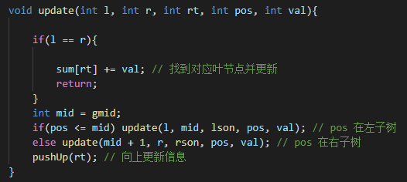
线段树基础
线段树：update(l, r, rt, pos, val) // 单点更新 O(logn)

Slide 43
线段树基础
例：update(..., 4, 5)
// a[4] += 5
11
[1, 8]
4
7
[1, 4]
[5, 8]
2
2
1
6
[1, 2]
[3, 4]
[5, 6]
[7, 8]
2
0
2
0
0
1
1
5
[1, 1]
[2, 2]
[3, 3]
[4, 4]
[5, 5]
[6, 6]
[7, 7]
[8, 8]

Slide 44
线段树基础
例：update(..., 4, 5)
// a[4] += 5
11->16
[1, 8]
4->9
7
[1, 4]
[5, 8]
2
2->7
1
6
[1, 2]
[3, 4]
[5, 6]
[7, 8]
2
0
2
0->5
0
1
1
5
[1, 1]
[2, 2]
[3, 3]
[4, 4]
[5, 5]
[6, 6]
[7, 7]
[8, 8]

Slide 45
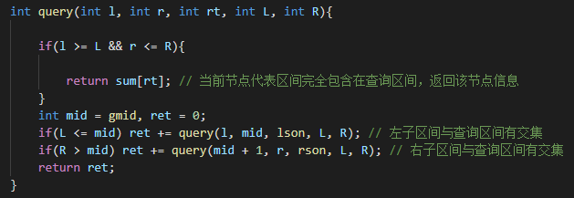
线段树基础
线段树：query(l, r, rt, L, R) // 区间查询 O(logn)

Slide 46
线段树基础
例：query(..., 4, 7)
// sum of a[4] .. a[7]
16
[1, 8]
9
7
[1, 4]
[5, 8]
2
7
1
6
[1, 2]
[3, 4]
[5, 6]
[7, 8]
2
0
2
5
0
1
1
5
[1, 1]
[2, 2]
[3, 3]
[4, 4]
[5, 5]
[6, 6]
[7, 7]
[8, 8]

Slide 47
线段树基础
例：query(..., 4, 7)
// sum of a[4] .. a[7]
16
[1, 8]
9
7
[1, 4]
[5, 8]
2
7
1
6
[1, 2]
[3, 4]
[5, 6]
[7, 8]
2
0
2
5
0
1
1
5
[1, 1]
[2, 2]
[3, 3]
[4, 4]
[5, 5]
[6, 6]
[7, 7]
[8, 8]

Slide 48
线段树基础
考虑区间修改操作：
直接进行多次单点修改？ 显然不实际。
仿照区间查询，修改对应 O(logn) 个区间。
但这样只确保了向上信息的正确性，对应区间的子区间值并未更新，由此引入懒惰标记（延迟修改）。

Slide 49
线段树基础
懒惰标记：
当前区间被包含在修改区间时，直接进行修改，并打上懒惰标记（向上保持信息的正确性，并标记向下访问时需要下放标记保持子区间信息的正确性）。
对于区间加法，懒惰标记就是标记子区间访问时需要加上的数，单种加法标记可叠加。

Slide 50
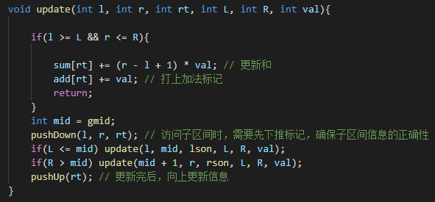
线段树基础
线段树：update(l, r, rt, L, R, val) // 区间更新 O(logn)

Slide 51
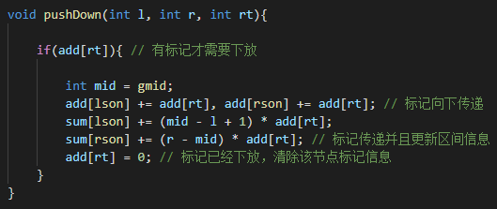
线段树基础
线段树：pushDown(l, r, rt) // 标记下放

Slide 52
线段树基础
例： a[1..8] += 1
a[2..7] += 2
16->24(1)
[1, 8]
9
7
[1, 4]
[5, 8]
2
7
1
6
[1, 2]
[3, 4]
[5, 6]
[7, 8]
2
0
2
5
0
1
1
5
[1, 1]
[2, 2]
[3, 3]
[4, 4]
[5, 5]
[6, 6]
[7, 7]
[8, 8]

Slide 53
线段树基础
例： a[1..8] += 1
a[2..7] += 2
24(1)
[1, 8]
9
7
[1, 4]
[5, 8]
2
7
1
6
[1, 2]
[3, 4]
[5, 6]
[7, 8]
2
0
2
5
0
1
1
5
[1, 1]
[2, 2]
[3, 3]
[4, 4]
[5, 5]
[6, 6]
[7, 7]
[8, 8]

Slide 54
线段树基础
例： a[1..8] += 1
a[2..7] += 2
24(1)->24(0)
[1, 8]
9->13(1)
7->11(1)
[1, 4]
[5, 8]
2
7
1
6
[1, 2]
[3, 4]
[5, 6]
[7, 8]
2
0
2
5
0
1
1
5
[1, 1]
[2, 2]
[3, 3]
[4, 4]
[5, 5]
[6, 6]
[7, 7]
[8, 8]

Slide 55
线段树基础
例： a[1..8] += 1
a[2..7] += 2
24(0)
[1, 8]
13(1)->13(0)
11(1)
[1, 4]
[5, 8]
2->4(1)
7->9(1)
1
6
[1, 2]
[3, 4]
[5, 6]
[7, 8]
2
0
2
5
0
1
1
5
[1, 1]
[2, 2]
[3, 3]
[4, 4]
[5, 5]
[6, 6]
[7, 7]
[8, 8]

Slide 56
线段树基础
例： a[1..8] += 1
a[2..7] += 2
24(0)
[1, 8]
13(0)
11(1)
[1, 4]
[5, 8]
4(1)->4(0)
9(1)
1
6
[1, 2]
[3, 4]
[5, 6]
[7, 8]
2->3
0->1
2
5
0
1
1
5
[1, 1]
[2, 2]
[3, 3]
[4, 4]
[5, 5]
[6, 6]
[7, 7]
[8, 8]

Slide 57
线段树基础
例： a[1..8] += 1
a[2..7] += 2
24(0)
[1, 8]
13(0)
11(1)
[1, 4]
[5, 8]
4(0)
9(1)
1
6
[1, 2]
[3, 4]
[5, 6]
[7, 8]
3
1->3
2
5
0
1
1
5
[1, 1]
[2, 2]
[3, 3]
[4, 4]
[5, 5]
[6, 6]
[7, 7]
[8, 8]

Slide 58
线段树基础
例： a[1..8] += 1
a[2..7] += 2
24(0)
[1, 8]
13(0)
11(1)
[1, 4]
[5, 8]
4(0)
9(1)->13(3)
1
6
[1, 2]
[3, 4]
[5, 6]
[7, 8]
3
3
2
5
0
1
1
5
[1, 1]
[2, 2]
[3, 3]
[4, 4]
[5, 5]
[6, 6]
[7, 7]
[8, 8]

Slide 59
线段树基础
例： a[1..8] += 1
a[2..7] += 2
24(0)
[1, 8]
13(0)
11(1)->11(0)
[1, 4]
[5, 8]
4(0)
13(3)
1->3(1)
6->8(1)
[1, 2]
[3, 4]
[5, 6]
[7, 8]
3
3
2
5
0
1
1
5
[1, 1]
[2, 2]
[3, 3]
[4, 4]
[5, 5]
[6, 6]
[7, 7]
[8, 8]

Slide 60
线段树基础
例： a[1..8] += 1
a[2..7] += 2
24(0)
[1, 8]
13(0)
11(0)
[1, 4]
[5, 8]
4(0)
13(3)
3(1)->7(3)
8(1)
[1, 2]
[3, 4]
[5, 6]
[7, 8]
3
3
2
5
0
1
1
5
[1, 1]
[2, 2]
[3, 3]
[4, 4]
[5, 5]
[6, 6]
[7, 7]
[8, 8]

Slide 61
线段树基础
例： a[1..8] += 1
a[2..7] += 2
24(0)
[1, 8]
13(0)
11(0)
[1, 4]
[5, 8]
4(0)
13(3)
7(3)
8(1)->8(0)
[1, 2]
[3, 4]
[5, 6]
[7, 8]
3
3
2
5
0
1
1->2
5->6
[1, 1]
[2, 2]
[3, 3]
[4, 4]
[5, 5]
[6, 6]
[7, 7]
[8, 8]

Slide 62
线段树基础
例： a[1..8] += 1
a[2..7] += 2
24(0)
[1, 8]
13(0)
11(0)
[1, 4]
[5, 8]
4(0)
13(3)
7(3)
8(0)
[1, 2]
[3, 4]
[5, 6]
[7, 8]
3
3
2
5
0
1
2->4
6
[1, 1]
[2, 2]
[3, 3]
[4, 4]
[5, 5]
[6, 6]
[7, 7]
[8, 8]

Slide 63
线段树基础
例： a[1..8] += 1
a[2..7] += 2
24(0)
[1, 8]
13(0)
11(0)
[1, 4]
[5, 8]
4(0)
13(3)
7(3)
8(0)
[1, 2]
[3, 4]
[5, 6]
[7, 8]
3
3
2
5
0
1
4
6
[1, 1]
[2, 2]
[3, 3]
[4, 4]
[5, 5]
[6, 6]
[7, 7]
[8, 8]

Slide 64
线段树基础
例： a[1..8] += 1
a[2..7] += 2
再补上没画的pushUp( )
24(0)->36(0)
[1, 8]
13(0)->19(0)
11(0)->17(0)
[1, 4]
[5, 8]
4(0)->6(0)
13(3)
7(3)
8(0)->10(0)
[1, 2]
[3, 4]
[5, 6]
[7, 8]
3
3
2
5
0
1
4
6
[1, 1]
[2, 2]
[3, 3]
[4, 4]
[5, 5]
[6, 6]
[7, 7]
[8, 8]

Slide 65
线段树基础
注意：存在懒惰标记时，任何对子区间的访问都应当提前下放标记（query 时也添加上 pushDown 语句）。

Slide 66
线段树基础
线段树：通用性强，若信息为区间“可加”（即可合并）， 那么线段树就可以维护（区间和、区间最值等）。
之于树状数组：常数大，代码较多。

Slide 67
11
线段树应用略讲

Slide 68
线段树应用
Q：求有序数组中左起第一个大于等于 x 的数？
A：lower_bound( )
Q：若数组无序？
A：线段树上二分（维护区间最值）
Q：若数组无序且查询范围为某一区间？
A：线段树区间查询套单点查询

Slide 69
线段树应用
线段树维护多重标记（如赋值、乘法、加法操作）
赋值操作 a = b 等价于 a = a * 0 + b，化乘法和加法操作
乘法标记（M）和加法标记（A）的维护（pushDown）
标记处理：（M * xi + A） * ∆M + ∆A
M = M * ∆M， A = A * ∆M + ∆A
维护的和：sum = ∑ xi， xi -> xi * ∆M + ∆A
sum = ∆M * sum + ∆A * len

Slide 70
线段树应用
线段树区间合并（如维护 01 段中的最长连续 1 长度）
mx：记录区间最长连续 1 的长度
lmx：记录以区间左端点开始的最长连续 1 的长度
rmx：记录以区间右端点开始的最长连续 1 的长度

Slide 71
线段树应用
pushUp:
mx[rt] = max(mx[lson], mx[rson]);
mx[rt] = max(mx[rt], lmx[rson] + rmx[lson]);
lmx[rt] = lmx[lson], rmx[rt] = rmx[rson];
if(lmx[rt] == mid - l + 1) lmx[rt] += lmx[rson];
if(rmx[rt] == r - mid) rmx[rt] += rmx[lson];
1 1 1 1 1 1 1 1 1 1 1 1 1 0 0 1 0 0 0 1
1 1 1 1 1 1 1 1 1 1
1 1 1 0 0 1 0 0 0 1

Slide 72
线段树应用
权值线段树（线段树节点维护点值个数）
如：有元素 1，1，2，3，4，4
6
[1, 4]
3
3
[1, 2]
[3, 4]
2
1
1
2
[1, 1]
[2, 2]
[3, 3]
[4, 4]

Slide 73
线段树应用
权值线段树：可以快速求得某一值域范围的元素个数
进一步可维护某一值域范围的元素和，等等。
值域范围过大？（如最大10^9，但只用到其中10^5个点）
① 离散化（已知使用的点值）sort, unique, lower_bound
② 动态开点（未知，至多10^5*log(10^9)个线段树节点）

Slide 74
线段树应用
二维偏序问题：
Q：给定两个数组 a，b，有多少个二元组（i，j）满足：
ai > aj 且 bi > bj ？
A：其中一维排序（如按 ai 升序排），另一维用值域树状 数组 or 权值线段树统计满足条件的个数，逐一加入 bi （此前加入的 bj 都已经满足 aj < ai），查询值域 [1, bi - 1] 的元素个数即为 bj < bi 的满足的 j 个数。

Slide 75
线段树应用
更多专题：
线段树扫描线
主席树（可持久化线段树）

Slide 76
题目链接：https://vjudge.net/contest/350375
密码：scut_se_day6

